Slide 1
Je fais les courses a Paris

Slide 2
Le centre commercial
Les gtands magasins

Slide 3
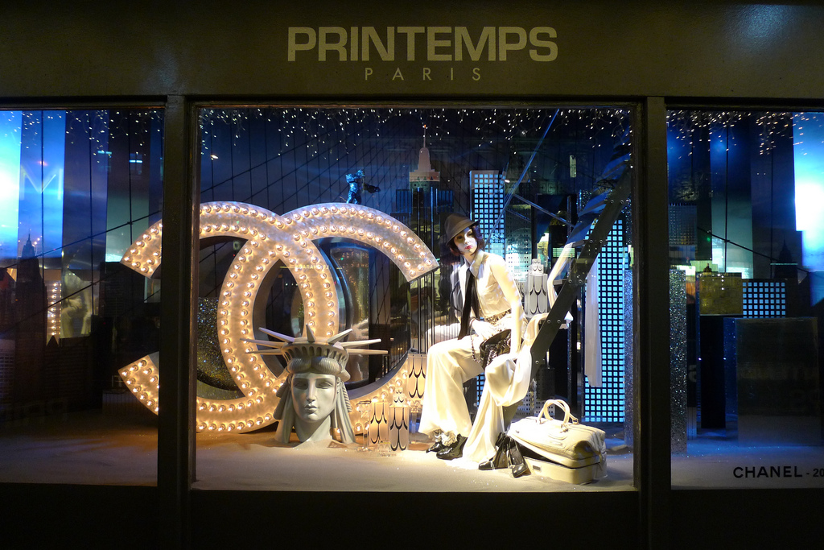
Le Printemps

Slide 4
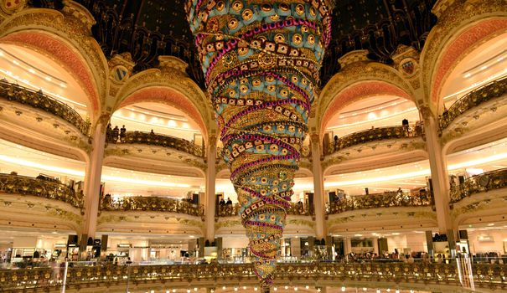
Les Galleries Lafayette

Slide 5
Haute couture

Slide 6
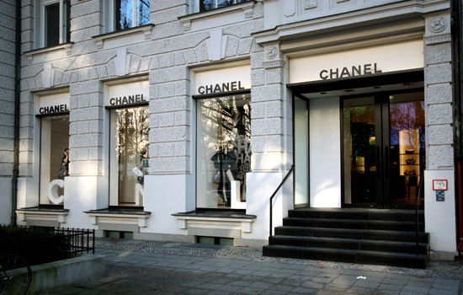
Channel a Paris

Slide 7
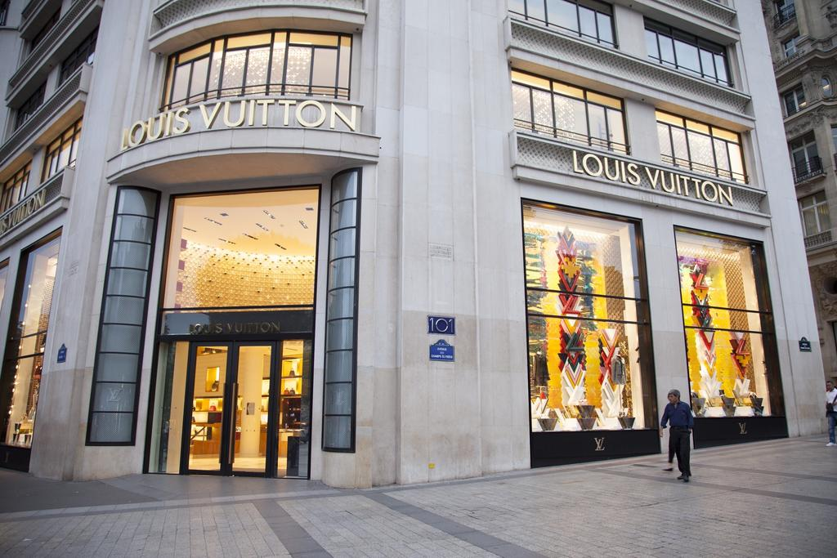
Louis Vuitton

Slide 8
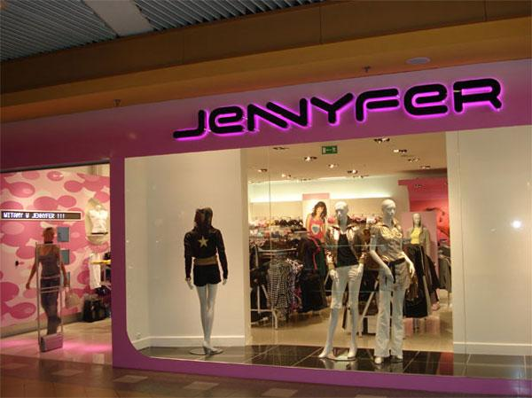
Magasins de vetements

Slide 9
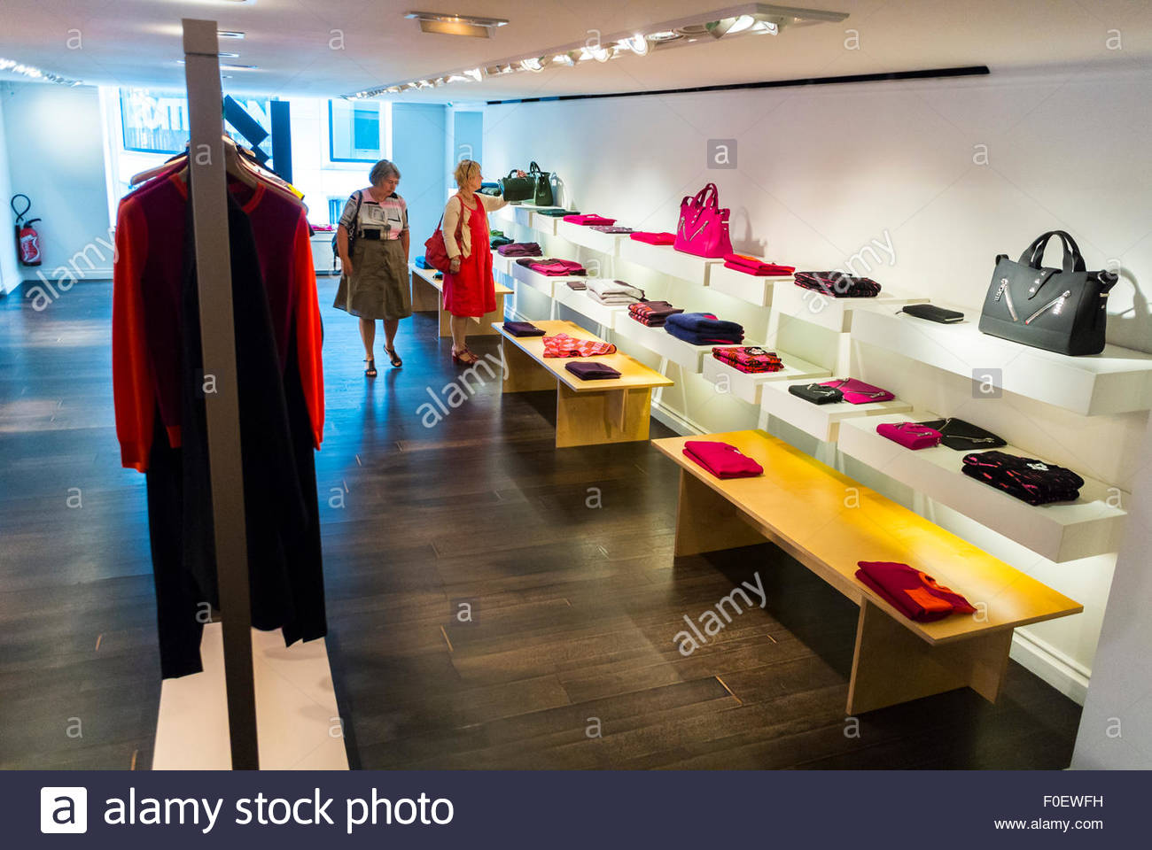
Magasins d’accessoires

Slide 10
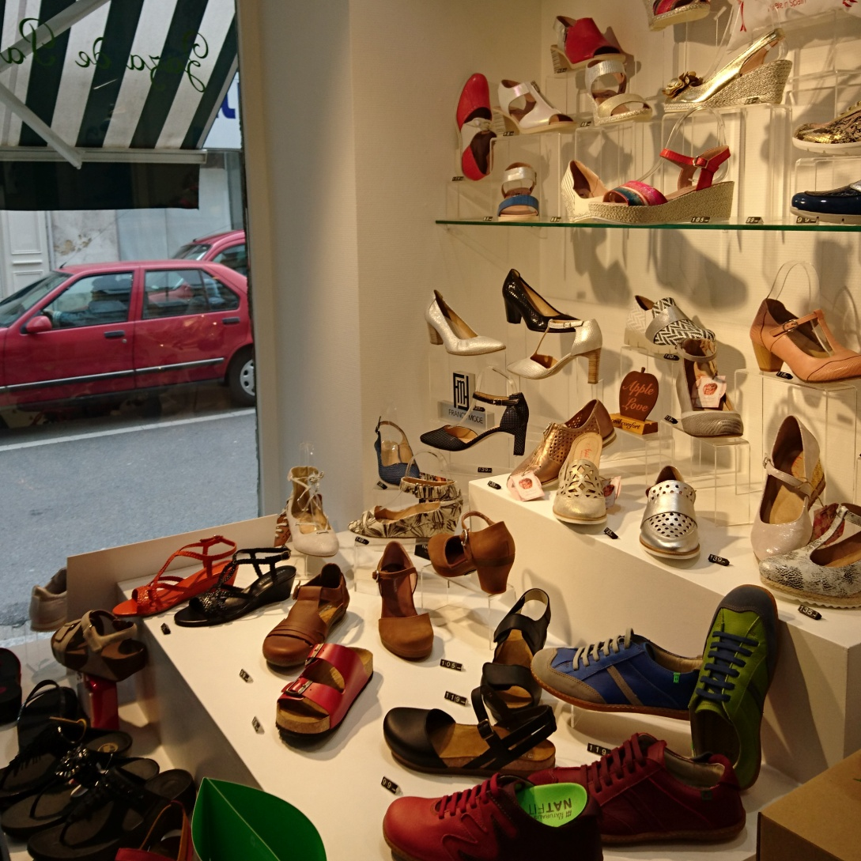
Magasins de chaussures

Slide 11
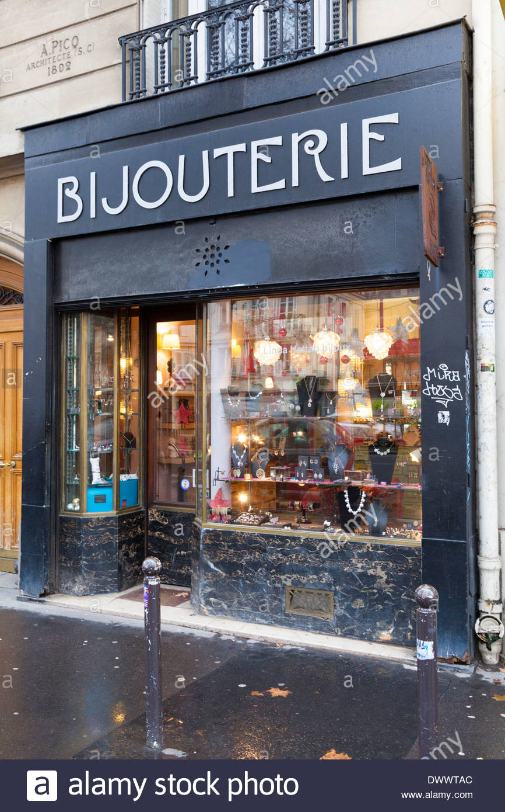
Bijouterie

Slide 12
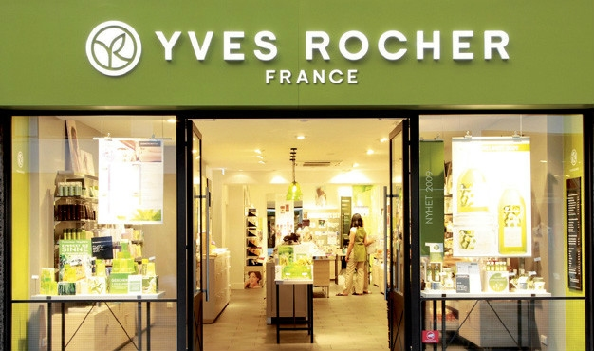
Les cosmetiques et les salons de beautes

Slide 13
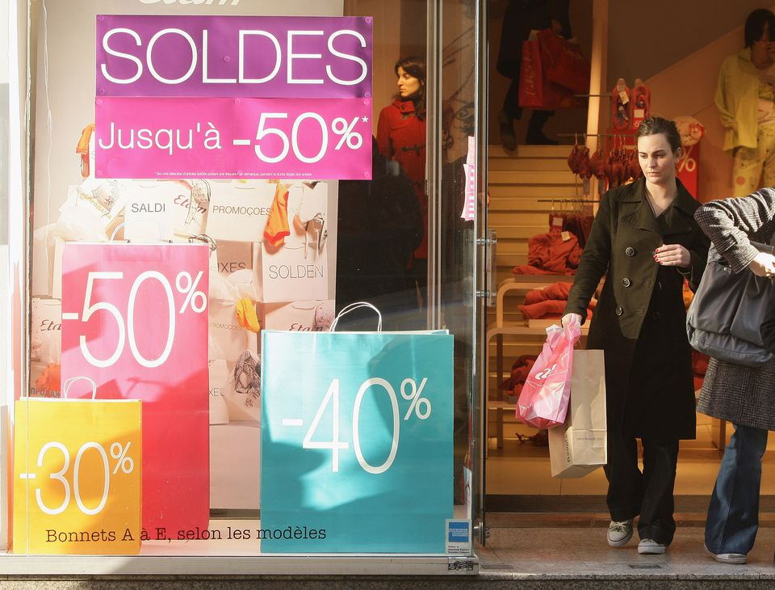
SOLDES

Slide 14
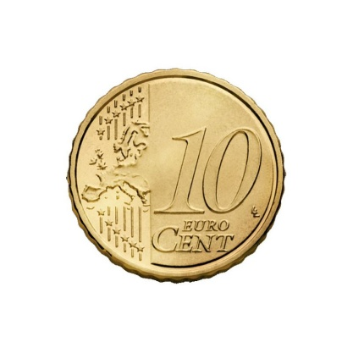

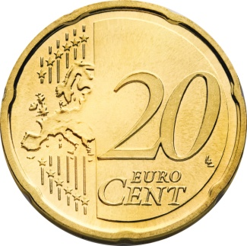
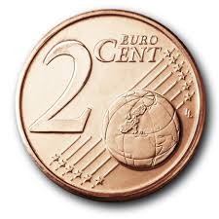
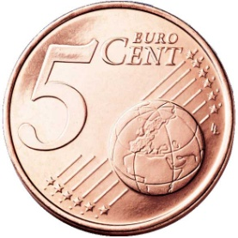
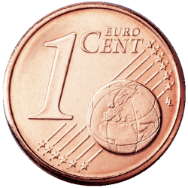
L’ARGENT- LES PIECES

Slide 15
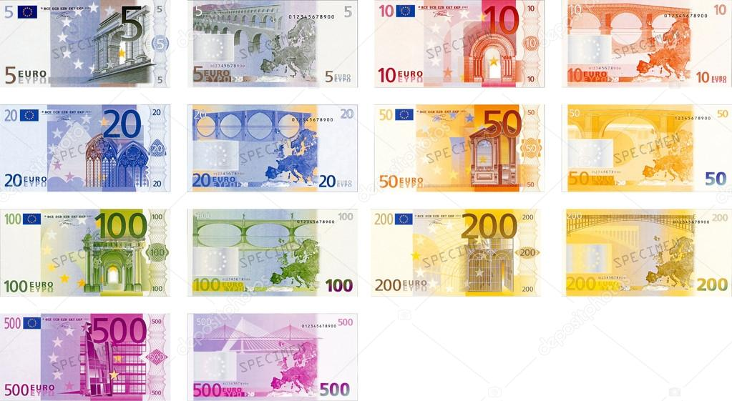
LES BILLETS

